Slide 1

Phát triển nhận thức
Khám phá một số món ăn ngày Tết
Lứa tuổi : Mẫu giáo nhỡ
Thời gian : 20-25 phút

Slide 2

Hát bài bé chúc Tết

Slide 3
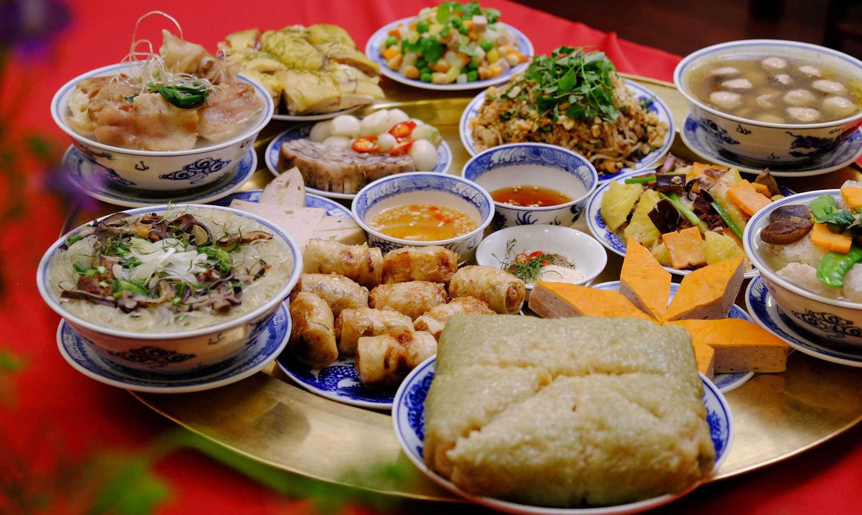

Slide 4

Một số món ăn ngày Tết

Slide 5
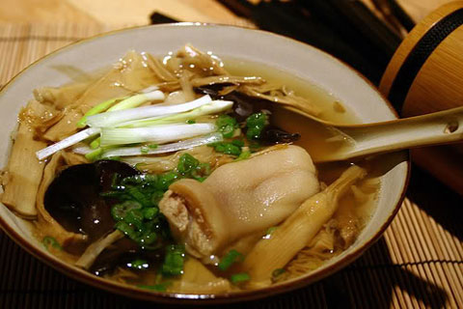
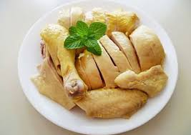
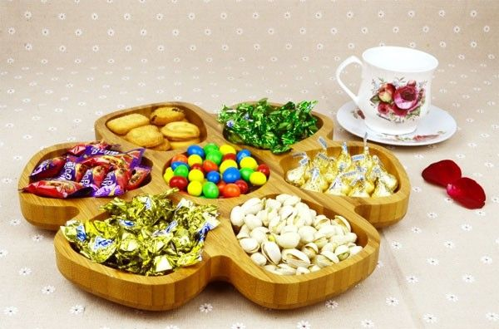
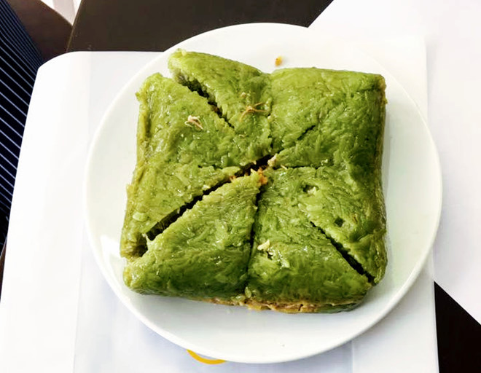
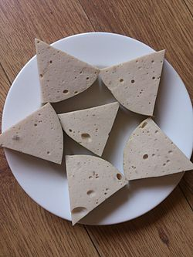

Slide 7


Slide 8
